Slide 1
INFORMAČNÍ HORIZONTY cvičení
Informační chování
2. 12. 2016

Slide 2
INFORMAČNÍ HORIZONTY
Autorka konceptu: Sonnenwald (1999)
Sonnenwald, D. H. (1999). Perspectives of human information behaviour: Contexts, situations, social networks and information horizons. In T. Wilson, & D. Allen (Eds.), Exploring the contexts of information behaviour (pp. 176−190). Cambridge, UK: Taylor and Graham.
Sonnenwald, D. H., Wildemuth, B. M., & Harmon, G. L. (2001). A research method using the concept of information horizons: An example from a study of lower socioeconomic students' information seeking behaviour. The New Review of Information Behaviour, 2, 65−86.

Slide 3
„alternativní“ vysvětlující schémata (metafory)
Chatman (1991) – informační světy
Taylor (1991) – prostředí využívání informace (information use environment)
Fischer + Naumer (2006) – Informační území (Information grounds)
Hlavní rozdíl: PERSPEKTIVA

Slide 4
Metoda pro zkoumání informačních horizontů
Základní metoda (Sonnenwald + Wildemuth 2001):
- kreslení informačních zdrojů na papír bez předem připravené struktury
- umožňuje nejbohatší práci s daty
Varianty:
Serola (2006): 1. mapy, 2. rozhovor
Sonnenwald (2001): 1. rozhovor, 2. mapy
---
Kreslí participant
Kreslí výzkumník
---
Se šablonou
Bez šablony

Slide 5
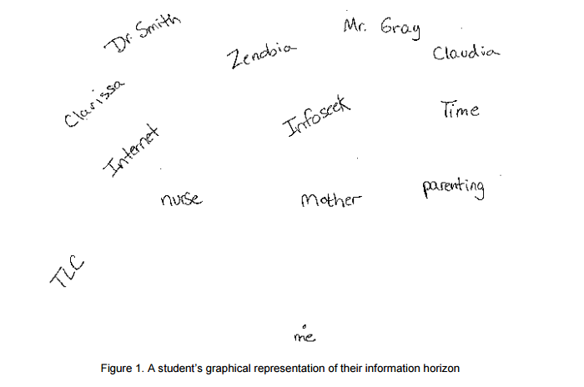
Sonnenwald, D.H., Wildemuth, B.M., & Harmon, G. (2001).

Slide 6
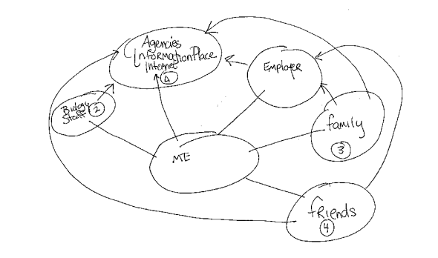
Sonnenwald, D.H., Wildemuth, B.M., & Harmon, G. (2001).

Slide 7
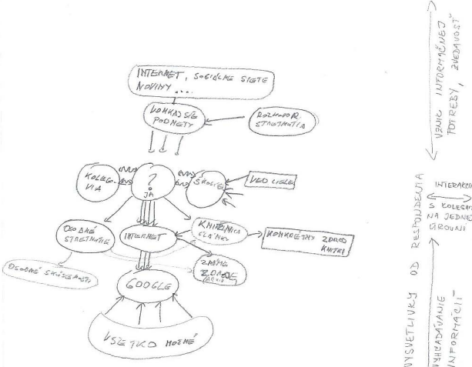
Steinerová, 2014

Slide 8
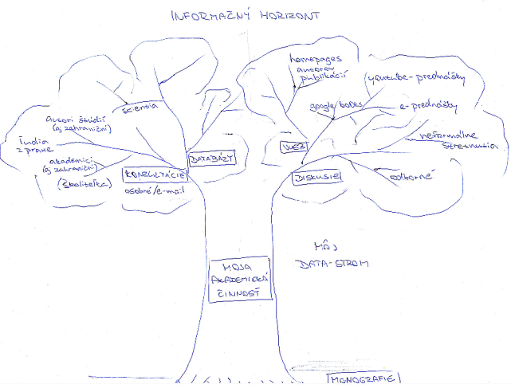
Steinerová, 2014

Slide 9
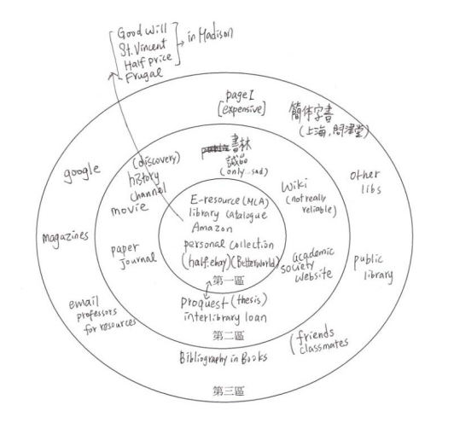
Tsai, 2011

Slide 10
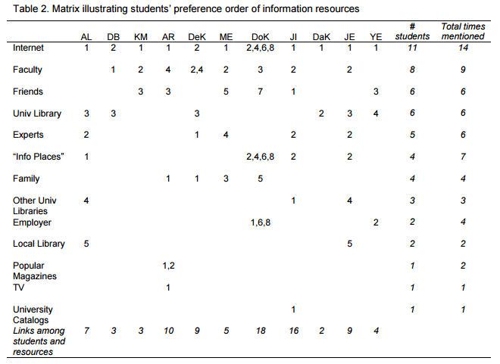
Vyhodnocování
Kvali-kvanti vyhodnocení

Slide 11
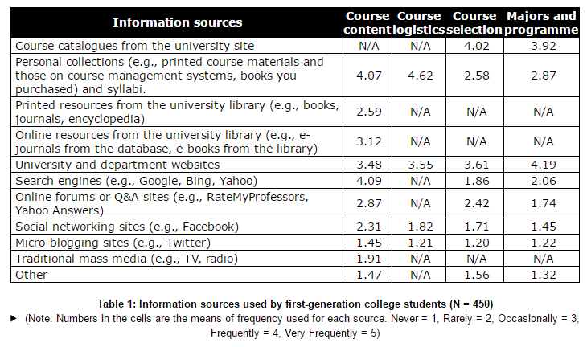
Informační horizonty
Kvanti varianta
Tsai, T-I. (2012). "Coursework-related information horizons of first-generation college students" Information Research, 17(4) paper 542. [Available at http://InformationR.net/ir/17-4/paper542.html]

Slide 12

Poučení pro analýzu
Od sběru dat ke zobecňování

Slide 13
Co hledáme?
- opakující se odpovědi, motivy
- vzorce chování
- tematický překryv
- časový překryv
- prostorový překryv
- kontrasty a protimluvy

Slide 14
Jak to hledáme?
Metoda užívání metafor
Např. metafory užívané pro poskytování práce bez úplaty:
  Otrok
  Pečovatel
  Učeň
  Nadšenec
  Dobrovolník
  Obětní beránek
Metoda užívání metafor
Metafory pro informační prostředí:
  Informační ekologie
  Informační světy
  Informační chudoba
  Informační území

Slide 15
Jak to hledáme?
Metoda odhalování faktorů
Faktory nejsou přímo pozorovatelné, ale mají vliv na určitý jev
Například faktory podílející se na úspěchu Wikipedie mezi informačními zdroji

Slide 16
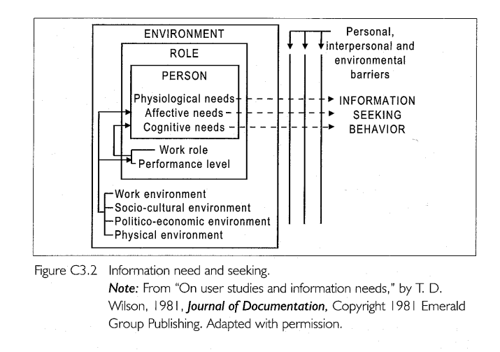
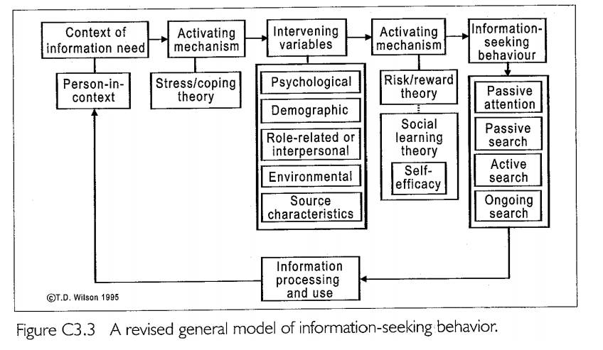

Slide 17
Jak to hledáme?
Časová osa
- proces od počátku do konce
- rozdělení na fáze a jejich souslednost

Slide 18
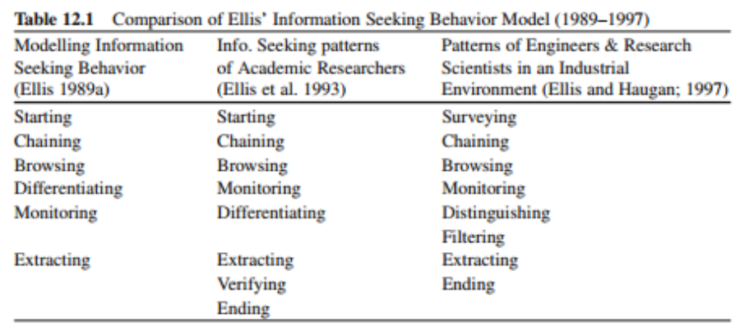
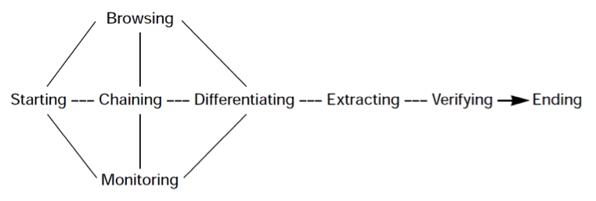
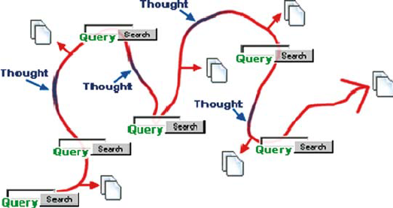

Slide 19
Jak to hledáme?
Metoda narativní rekonstrukce
vyprávění jako fabule a syžet – epizody, dějové zlomy – body obratu
  Abstrakt – vypravěč sumarizuje příběh, který se chystá vyprávět, úvod narativu, návod k jeho čtení („Bylo nebylo“, „Můj život nebyl ničím výjimečný“)
  Orientace – pozadí, na němž se odehrává děj „Za devatero horami a devatero řekami“, „tehdy bylo na univerzitě velmi přátelské prostředí“
  Komplikace – to, co se stalo; obsah vyprávění
  Evaluace – vysvětlení důležitosti vyprávění, zdůraznění specifičnosti události („dodneška to mám před očima“)
  Vyřešení
  Narativní „tečka“ („a jestli nezemřeli, žijí dodnes“, „Byl to ten nejlepší výzkum, na kterém jsem se podílel“)

Slide 20
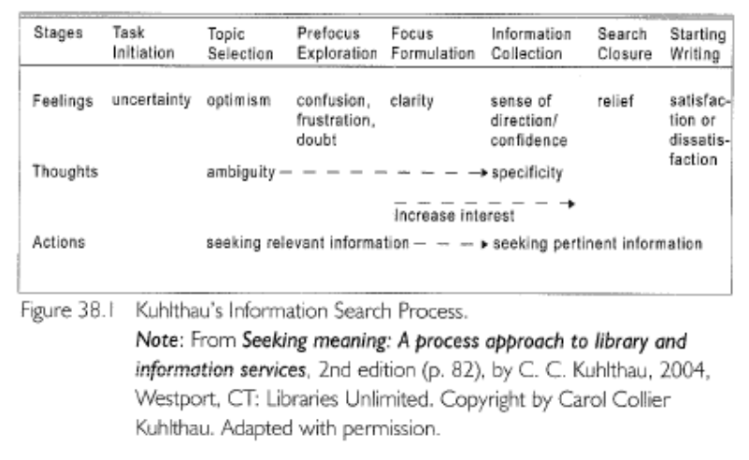

Slide 21
Jak to hledáme?
Metoda zakotvené teorie
- nejšíře využívaná metoda analýzy v kvalitativním výzkumu
hojně kritizovaná (pozitivismus, přiblížení kvantitativnímu výzkumu)
Glaser a Strauss (1967)
dnes mnoho variant:
  Glaser (1978)
  Strauss a Corbin (1998)
  Charmaz (2006)

Slide 22
Ad zakotvená teorie
Hlavní zásady:
Objektivní odstup od problému (vstup do terénu bez prekoncepcí) – zeptej se: Co se tam dějě? Je má domněnka o tom, co se děje, ve shodě s daty?
Skeptický duch: Vysvětlení pocházejí z literatury či zkušeností. Chápej všechna vysvětlení jako prozatimní. Neustále je konfrontuj s daty.
Drž se výzkumných procedur

Slide 23
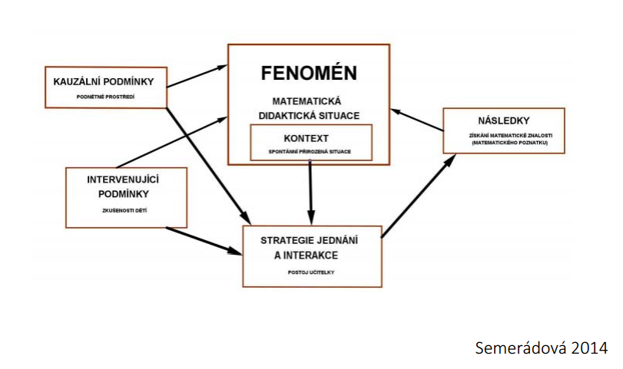
Trojí kódování v zakotvené teorii
Otevřené kódování (témata)
  - nacházení nejrelevantnějších konceptů - In vivo kódování, deskriptivní kódování, procesní kódování - otevřené kódování se stále zpřesňuje, zaměřuje -> selektovní kódování
Axiální kódování (tzv. paradigmatický model: příčinné podmínky – jev – kontext – intervenující podmínky – strategie jednání a interakce – následky)
  hledání vztahů mezi koncepty (Glaser X Strauss a Corbin)
  Paradigmatický model identifikuje: jev - příčinné podmínky - kontext a intervenující proměnné - strategie jednání - interakce - následky
Selektivní kódování (centrální kategorie)
  výběr centrální kategorie a vztažení ostatních konceptů k ní - analýza se poté vztahuje k centrální kategorii - všímá si jejich vlastností a dimenzí, ale také ostatních souvisejících konceptů
Analogie s kvantitativním výzkumem
  Datové úryvky – indikátory
  Kódy – koncepty
  Kategorie – proměnné

Slide 24
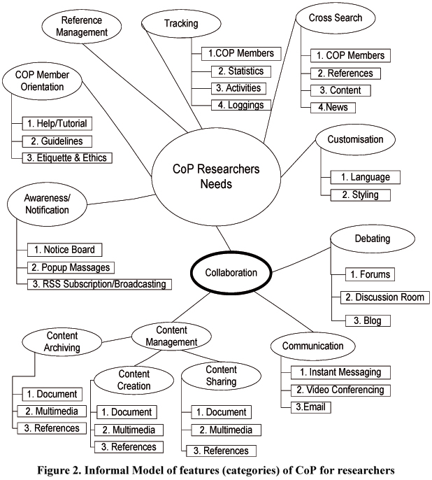
Paradigmatický model v zakotvené teorii

Slide 25
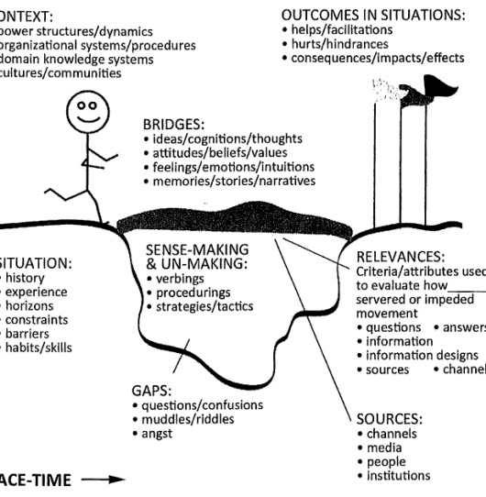
Modelování informačního chování v ISK
(DERVIN)
Kombinace přístupů

